Slide 1
2026
로망스투어 ERP리뉴얼_검토사항 7차(2026.2.19)
Document Version
Last Updated
Organization
Auther
0.1
2026.2.19
경영
김태진

Slide 2
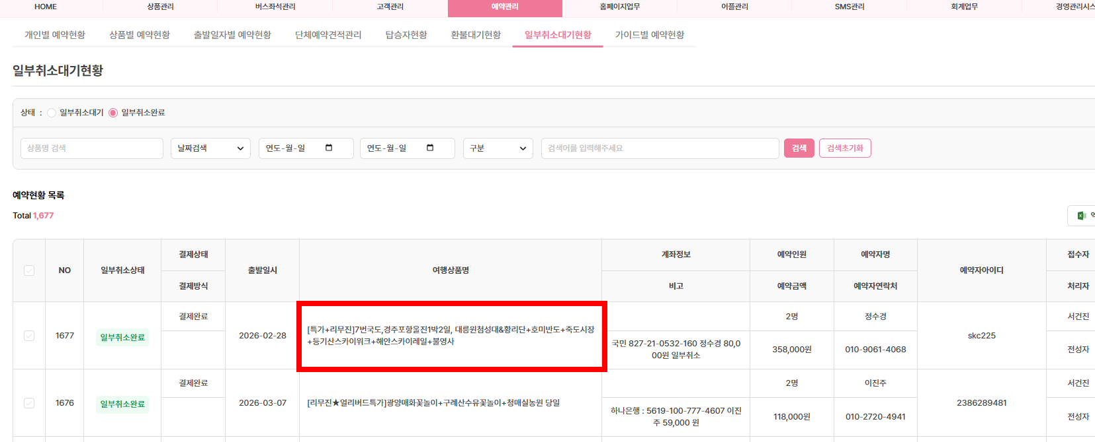
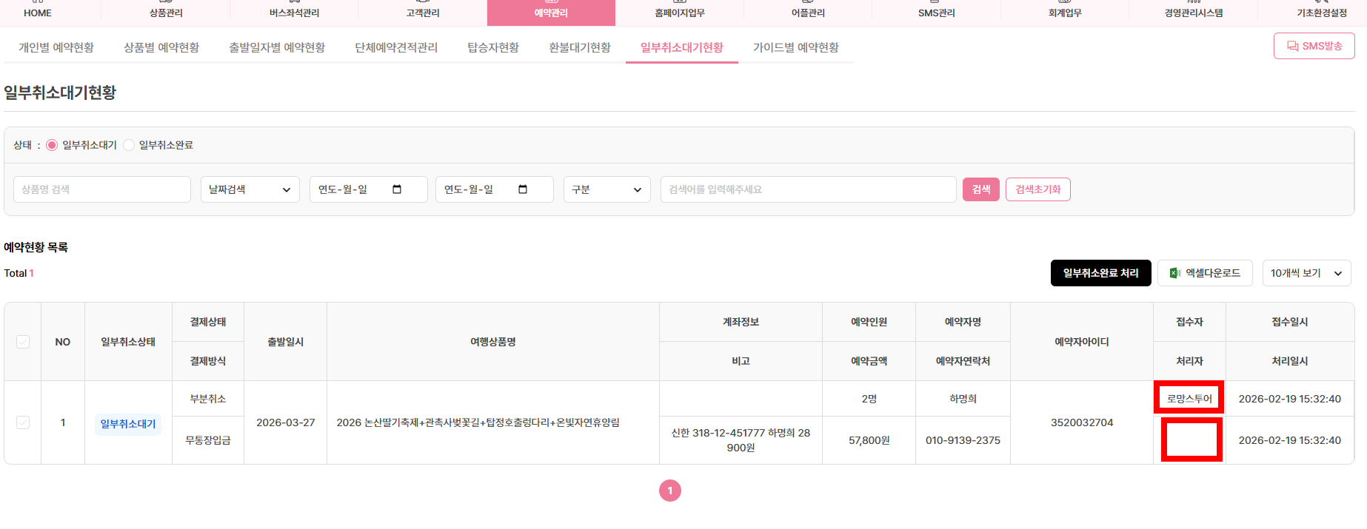
ERP > 예약관리
일부취소대기현황 > 리스트
검수자 : 김태진 검수날짜 : 2026.02.19
기능 여부 검토사항
일부취소대기현황에 <일부취소대기>와 <일부취소완료> 전부다 상품명클릭시 – 해당 예약건으로 넘어가야하는데 클릭안되고 있습니다. - 답변 : 처리완료되었습니다. (전에 수정 작업완료했던 사항인데 다시 안되고 있습니다.) 2. 일부취소대기현황 > 일부취소대기 리스트에서 접수자, 처리자 가 잘못표기, 안 나타나고있습니다. - 답변 : 일부취소대기 상태에서는 접수자만 출력되고, 일부취소처리완료시 처리자가 출력되는 기능입니다.

Slide 3
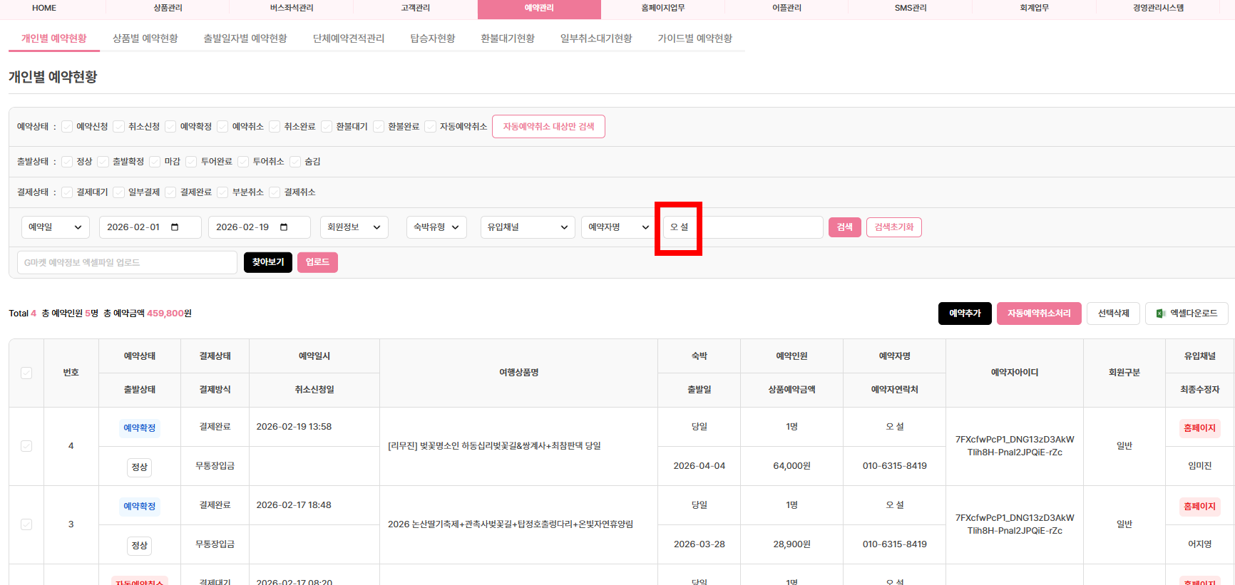
ERP > 예약관리
예약현황 > 리스트
검수자 : 김태진 검수날짜 : 2026.02.19
기능 여부 검토사항
-이름이 외 자 인경우, 중간에 칸 띄워져있어도 칸붙여서 검색가능하게. 중간에 칸 붙여쓰기여도, 칸 띄워쓴거로 검색하능하게. 답변 : 처리완료되었습니다 (입금건(무통장,카드건)매칭되게) 입금결제건이 이름이 ‘외 자’인 경우 매칭이 안되고 있습니다. 답변 : 해당 내용을 이해하지 못했습니다. 좀더 구체적인 내용을 말씀해주시기 바랍니다. 예약자명과 검색자명에서 칸 붙여쓰기여도, 칸 띄워도 검색가능하게 해주세요. 답변 : 처리완료되었습니다. Ex) 오설, 오 설

Slide 4
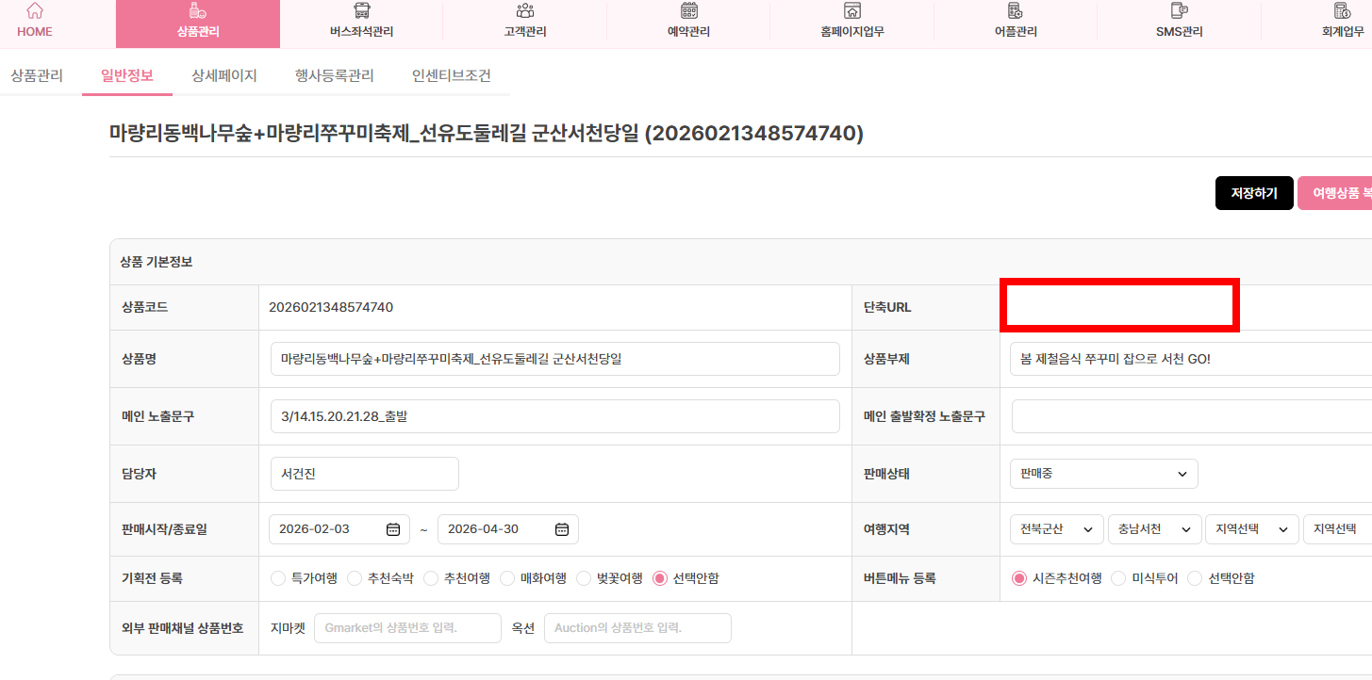
ERP > 예약관리
출발일자별 > 리스트
검수자 : 김태진 검수날짜 : 2026.02.19
기능 여부 검토사항
2월부터 등록한 신규상품부터 <단축URL>적용이 계속 안되고 있습니다. 답변 : 확인한 결과 해당 상품은 단축URL 을 생성하지 않은 것으로 파악됩니다.

Slide 5
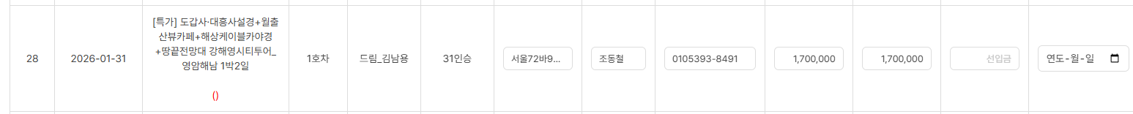
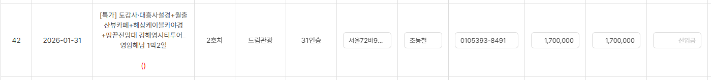
ERP > 회계
차량비정산현황
검수자 : 김태진 검수날짜 : 2026.02.12
기능 여부 검토사항
차량비 오류 - 1호차에 입력한 차량비값이 2호차에 들어가고, 2호차에 입력한 차량비값이 1호차에 들어갑니다. 답변 : 처리되었습니다.

